Slide 1



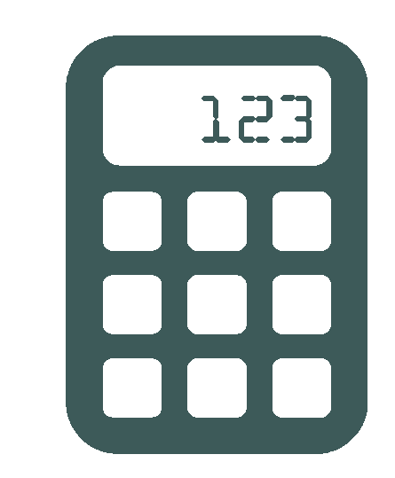








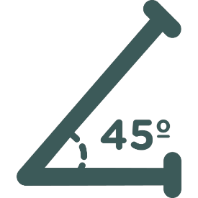

Урок 05
Показникові нерівності

Slide 2
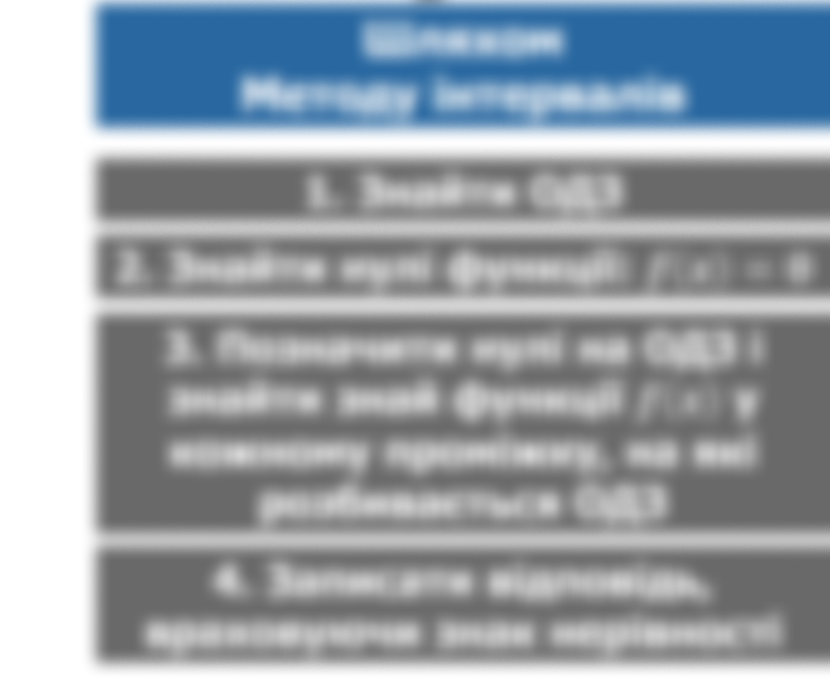

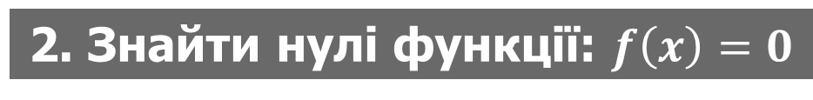
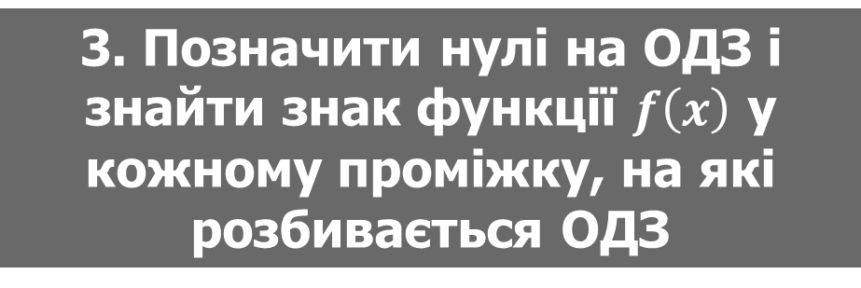
Пригадаємо
Розв’язування нерівностей
3. Якщо обидві частини нерівності помножити або поділити на одне й те саме від’ємне число (або на одну й ту саму функцію, що визначена і від’ємна на ОДЗ заданої нерівності) і змінити знак нерівності на протилежний, то одержимо нерівність, рівносильну заданій.
2. Якщо обидві частини нерівності помножити або поділити на одне й те саме додатне число (або на одну й ту саму функцію, що визначена і додатна на ОДЗ заданої нерівності), не змінюючи знак нерівності, то одержимо нерівність, рівносильну заданій.
1. Якщо з однієї частини нерівності перенести в іншу частину доданки з протилежним знаком, то одержимо нерівність, рівносильну заданій.
Шляхом
Рівносильних перетворень
Шляхом
Методу інтервалів
1. Врахувати ОДЗ початкової нерівності
1. Знайти ОДЗ
2. Знайти нулі функції: $f\left(x\right)=0$
2. Зберігати на ОДЗ правильну нерівність при прямих і зворотних перетвореннях
3. Позначити нулі на ОДЗ і знайти знак функції $f\left(x\right)$ у кожному проміжку, на які розбивається ОДЗ
На будь-якій множині
Чи буде ця теорема справджуватися на будь-якій множині?
На ОДЗ заданої
4. Записати відповідь, враховуючи знак нерівності
Які ми вже знаємо теореми про рівносильні перетворення для нерівностей?
Як саме ми можемо розв’язати звичайну нерівність?
У чому полягає суть методу рівносильних перетворень?
У чому полягає суть методу інтервалів?

Slide 3


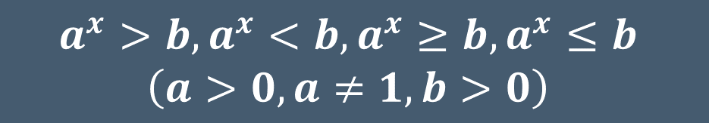


Показникові нерівності
$$3^{x}≥9$$
Показникові нерівності місять змінну тільки у показнику степеня
$$2^{x}+5^{x}>1$$
$$2^{x}+2^{x−1}<6$$
Найпростіші показникові нерівності
$$a^{x}>b, a^{x}<b, a^{x}≥b, a^{x}≤b$$
$$\left(a>0, a≠1, b>0\right)$$
Пригадайте теорему для показникових рівнянь. Чи буде теорема для показникових нерівностей аналогічною?

Slide 4
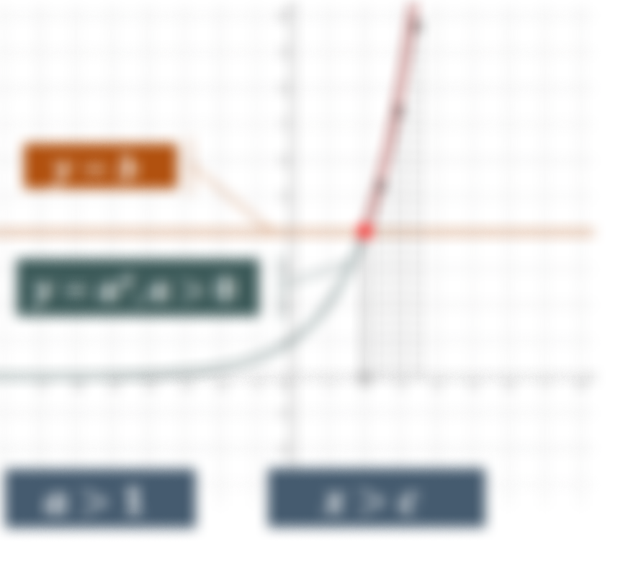
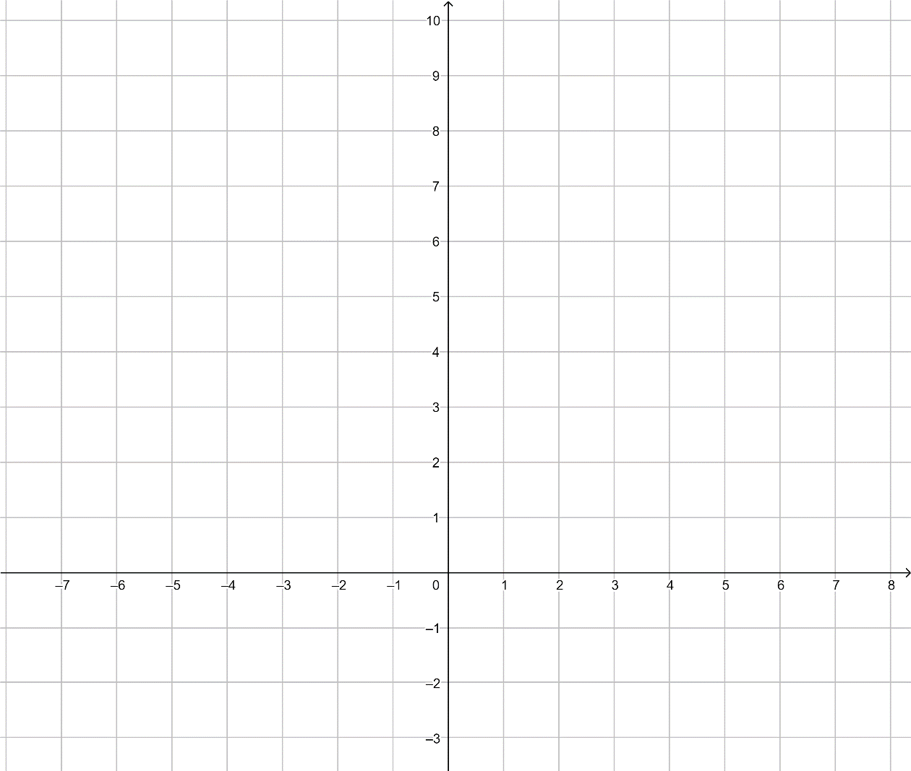
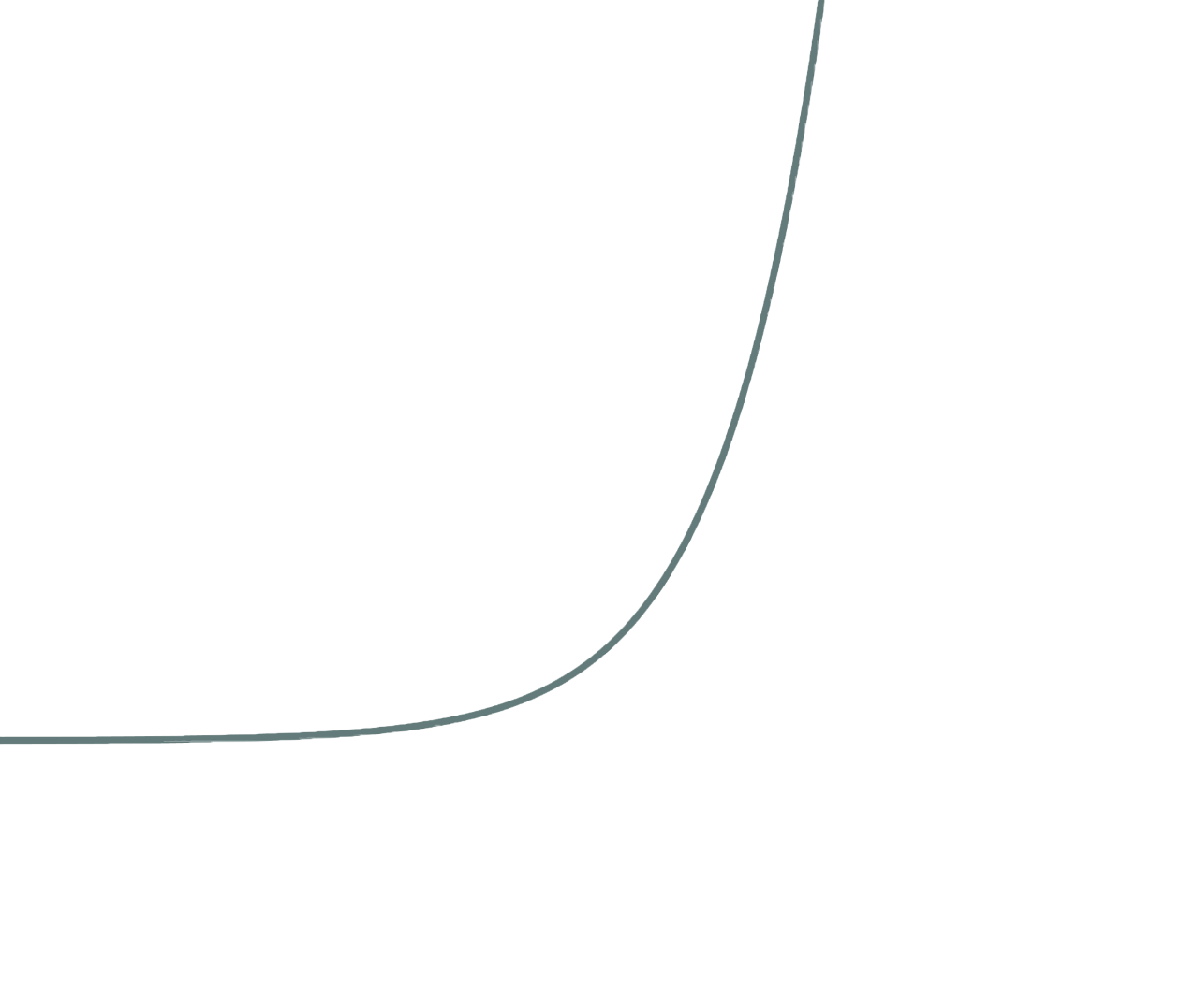
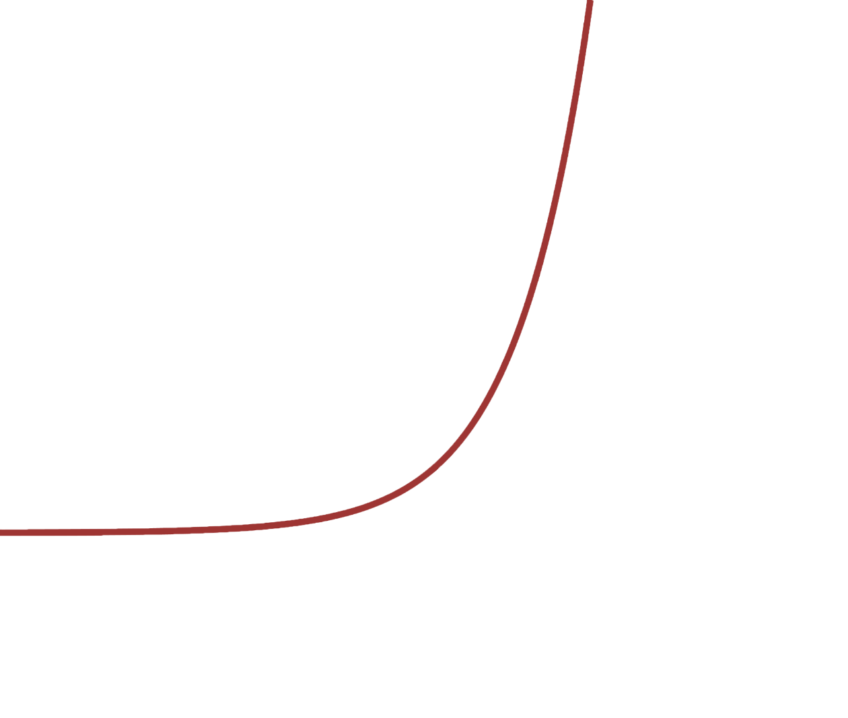

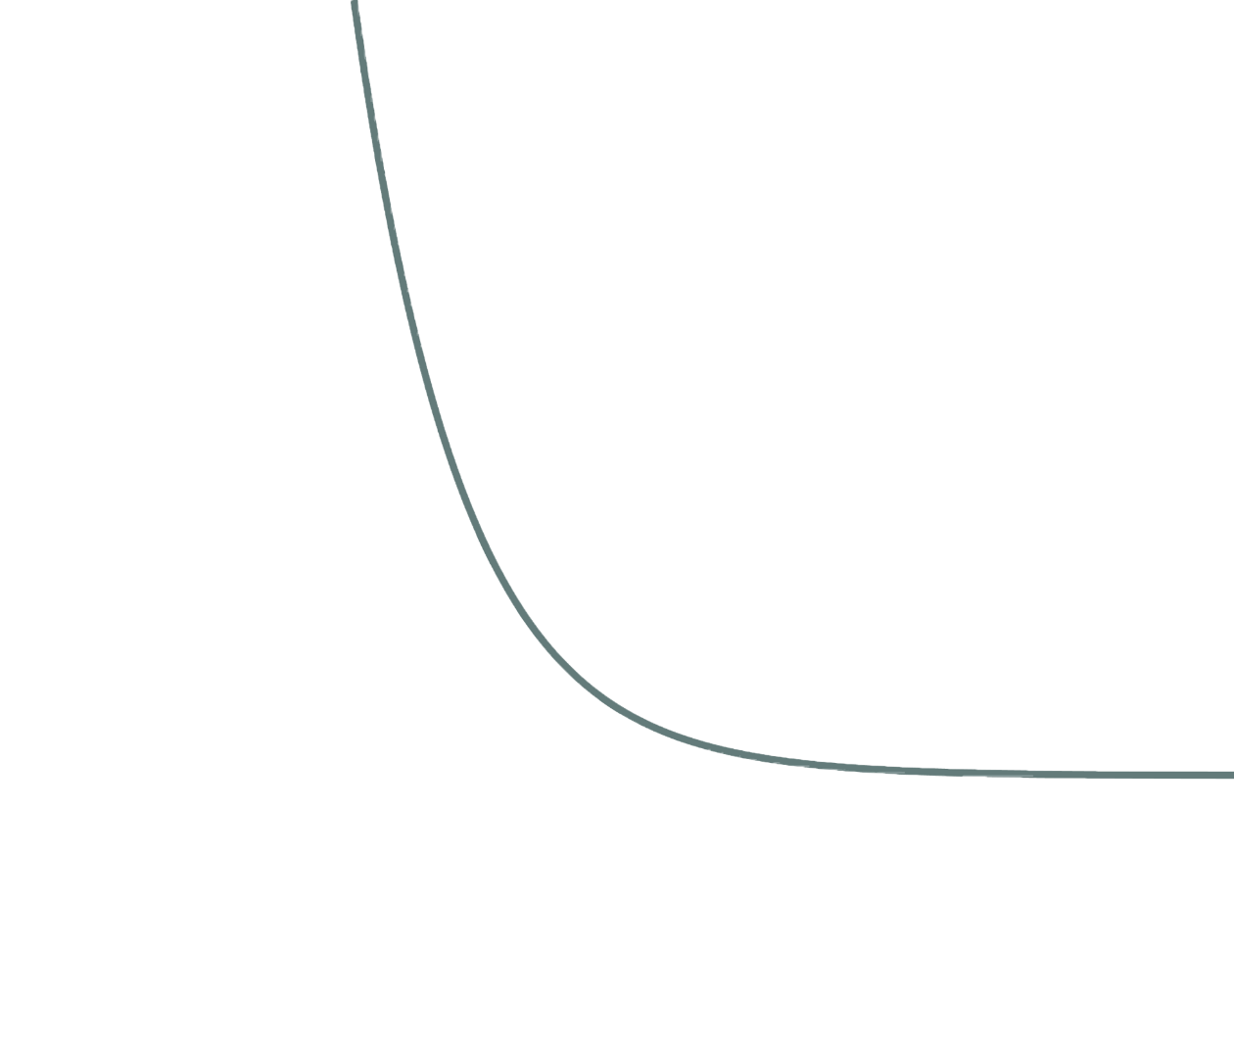
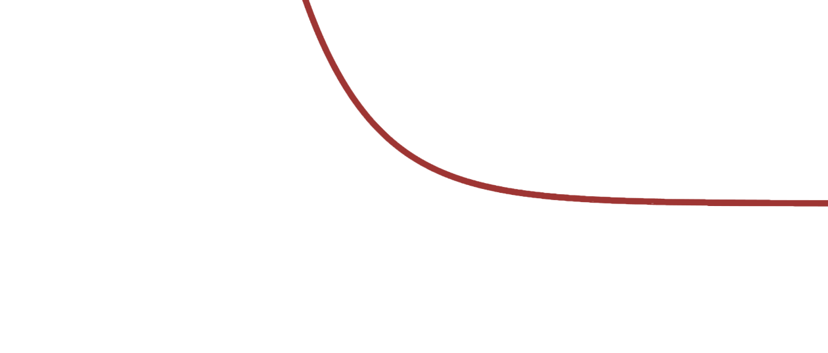



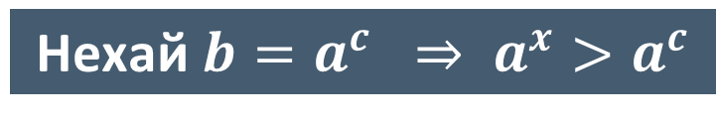
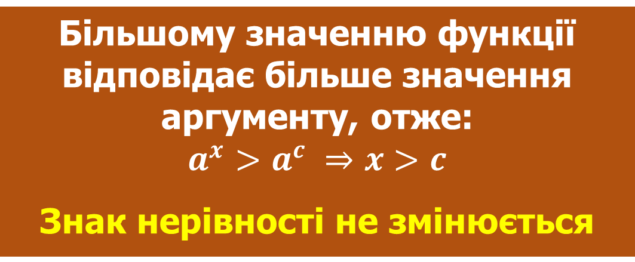
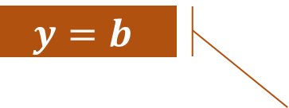
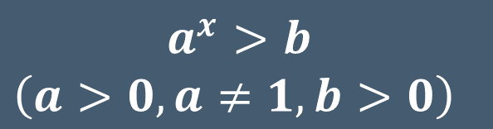





Показникові нерівності
$$a^{x}>b$$
$$\left(a>0, a≠1, b>0\right)$$
Нехай $b=a^{c} ⇒ a^{x}>a^{c}$
Більшому значенню функції відповідає менше значення аргументу, отже:
$$a^{x}>a^{c} ⇒x<c$$
Знак нерівності змінюється на протилежний
Більшому значенню функції відповідає більше значення аргументу, отже:
$$a^{x}>a^{c} ⇒x>c$$
Знак нерівності не змінюється
$$y=a^{x}, 0<a<1$$
$$y=b$$
$$y=b$$
$$y=a^{x}, a>1$$
$$a>1$$
$$x>c$$
$$0<a<1$$
$$x<c$$

Slide 5

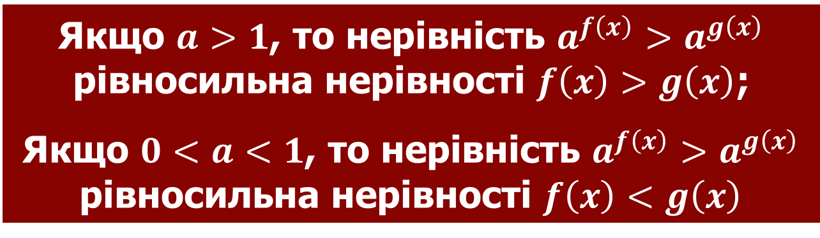
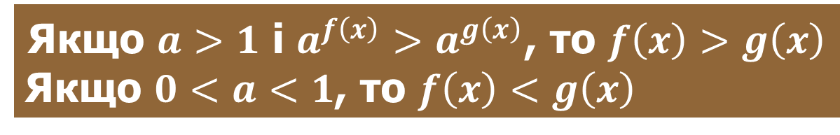
Показникові нерівності
Теорема
Якщо $a>1$, то нерівність $a^{f\left(x\right)}>a^{g\left(x\right)}$ рівносильна нерівності $f\left(x\right)>g\left(x\right)$;
Якщо $0<a<1$, то нерівність $a^{f\left(x\right)}>a^{g\left(x\right)}$ рівносильна нерівності $f\left(x\right)<g\left(x\right)$
Якщо $a>1$ і $a^{f\left(x\right)}>a^{g\left(x\right)}$, то $f\left(x\right)>g\left(x\right)$
Якщо $0<a<1$, то $f\left(x\right)<g\left(x\right)$

Slide 6
Розв’язування показникових нерівностей
Метод зведення обох частин рівняння до степенів з однаковими основами
1
Метод зведення обох частин нерівності до степенів з однаковими основами
2
Метод уведення нової змінної
Метод уведення нової змінної
3
Функціонально-графічний метод
Функціонально-графічний метод
Чи можемо ми користуватися цими методами для розв’язування показникових нерівностей?
Пригадайте методи розв’язування показникових рівнянь
Поясніть, у чому полягає суть кожного методу?

Slide 7


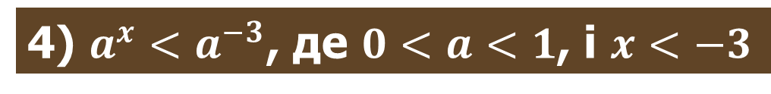

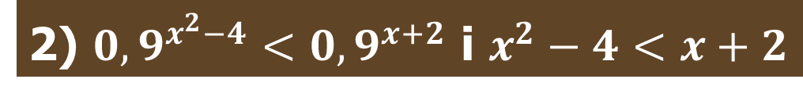

Розв’язуємо гуртом
1
Чи рівносильні нерівності:
1) $7^{2x+4}>7^{x−1}$ і $2x+4>x−1$
2) ${0,9}^{x^{2}−4}<{0,9}^{x+2}$ і $x^{2}−4<x+2$
3) $a^{x}>a^{5}$, де $a>1$, і $x>5$
4) $a^{x}<a^{−3}$, де $0<a<1$, і $x<−3$

Slide 8


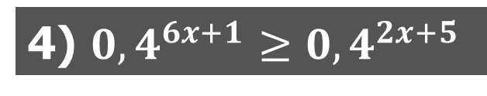
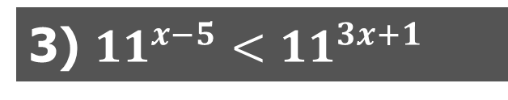




Розв’язуємо гуртом
2
Розв’яжіть нерівність:
1) ${\left(\frac{1}{2}\right)}^{x}>\frac{1}{4}$
2) $5^{x}<\frac{1}{5}$
3) ${11}^{x−5}<{11}^{3x+1}$
4) ${0,4}^{6x+1}≥{0,4}^{2x+5}$
5) ${0,3}^{4x−8}>1$
6) $9^{1−3x}≤0$

Slide 9

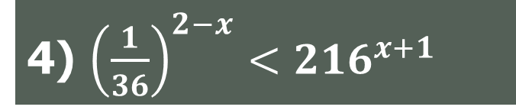




Розв’язуємо гуртом
3
Розв’яжіть нерівність:
5) ${\left(\frac{1}{4}\right)}^{6x−x^{2}}>{\left(\frac{1}{4}\right)}^{5}$
1) $2^{x^{2}−1}<8$
2) ${27}^{2x+1}>{\left(\frac{1}{9}\right)}^{x+2}$
3) ${0,1}^{3x−1}<1000$
4) ${\left(\frac{1}{36}\right)}^{2−x}<{216}^{x+1}$

Slide 10
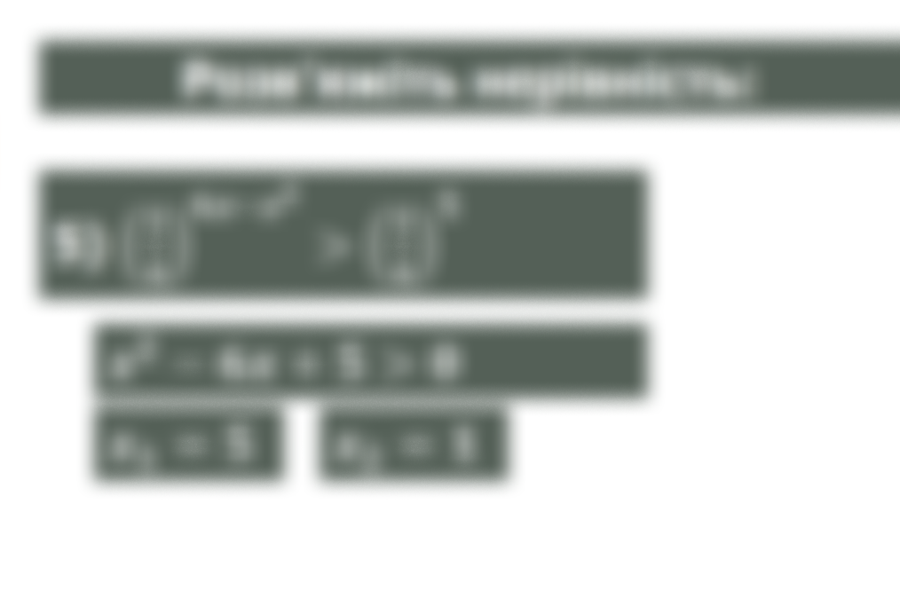









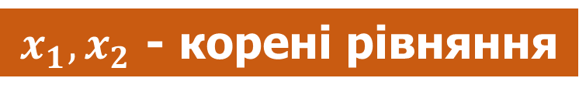
Розв’язуємо гуртом
3
Розв’яжіть нерівність:
Якщо дискримінант квадратного тричлена від’ємний, то даний тричлен не можна розкласти на лінійні множники
5) ${\left(\frac{1}{4}\right)}^{6x−x^{2}}>{\left(\frac{1}{4}\right)}^{5}$
$$ax^{2}+bx+c=a(x−x_{1})\left(x−x_{2}\right)$$
$$6x−x^{2}<5$$
$x_{1}, x_{2}$ - корені рівняння
$$x^{2}−6x+5>0$$
$$−x^{2}+6x−5<0$$
$$x_{1}=5$$
$$x_{2}=1$$
$$x^{2}−6x+5>0$$
$$\left(x−5\right)\left(x−1\right)>0$$
$$x<1 або x>5$$
За якою формулою можемо розкласти на множники цей квадратний тричлен?
Чи завжди можна розкласти квадратний тричлен на лінійні множники?
Які будуть корені у цього квадратного рівняння за теоремою Вієта?
$$x∈\left(−∞;1\right)∪\left(5:+∞\right)$$
Які розв’язки має ця нерівність?
Якій нерівності рівносильна ця нерівність?

Slide 11
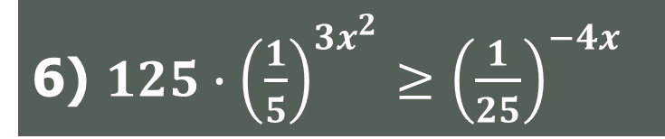

Розв’язуємо гуртом
3
Розв’яжіть нерівність:
5) ${\left(\frac{1}{4}\right)}^{6x−x^{2}}>{\left(\frac{1}{4}\right)}^{5}$
$$x^{2}−6x+5>0$$
6) $125∙{\left(\frac{1}{5}\right)}^{3x^{2}}≥{\left(\frac{1}{25}\right)}^{−4x}$
$$x_{1}=5$$
$$x_{2}=1$$
$$\left(x−5\right)\left(x−1\right)>0$$
$$x<1 або x>5$$
$$\left(−∞;1\right)∪\left(5:+∞\right)$$

Slide 12

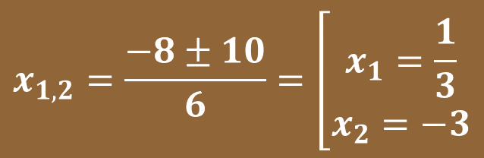













Розв’язуємо гуртом
3
$$f\left(x\right)=3x^{2}+8x−3$$
Розв’яжіть нерівність:
$$5^{3}∙5^{−1\left(3x^{2}\right)}≥5^{−2\left(−4x\right)}$$
1. ОДЗ:
$$x∈ℝ$$
5) ${\left(\frac{1}{4}\right)}^{6x−x^{2}}>{\left(\frac{1}{4}\right)}^{5}$
2. Нулі функції:
$$D=64+36=100={10}^{2}$$
$$5^{3−3x^{2}}≥5^{8x}$$
$$x_{1,2}=\frac{−8±10}{6}=\left[\begin{aligned}x_{1}=\frac{1}{3} \\ x_{2}=−3\end{aligned}\right.$$
6) $125∙{\left(\frac{1}{5}\right)}^{3x^{2}}≥{\left(\frac{1}{25}\right)}^{−4x}$
$$3−3x^{2}≥8x$$
$$3x^{2}+8x−3≤0$$
3. Знак:
$$3x^{2}+8x−3≤0$$
$$+$$
$$−$$
$$+$$
$$x∈\left[−3;\frac{1}{3}\right]$$
Який використаємо метод для розв’язання отриманої нерівності?
Який використаємо метод для розв’язання цієї показникової нерівності?
$$−3$$
$$\frac{1}{3}$$

Slide 13


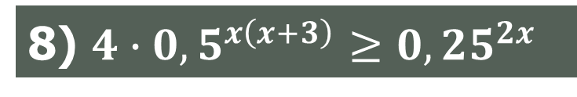
Розв’язуємо гуртом
3
$$f\left(x\right)=3x^{2}+8x−3$$
Розв’яжіть нерівність:
1. ОДЗ:
$$x∈ℝ$$
5) ${\left(\frac{1}{4}\right)}^{6x−x^{2}}>{\left(\frac{1}{4}\right)}^{5}$
2. Нулі функції:
$$D=64+36=100={10}^{2}$$
$$x_{1,2}=\frac{−8±10}{6}=\left[\begin{aligned}x_{1}=\frac{1}{3} \\ x_{2}=−3\end{aligned}\right.$$
6) $125∙{\left(\frac{1}{5}\right)}^{3x^{2}}≥{\left(\frac{1}{25}\right)}^{−4x}$
7) ${\left(\sin{\frac{π}{6}}\right)}^{x−0,5}>\sqrt{2}$
3. Знак:
$$3x^{2}+8x−3≤0$$
$$+$$
$$−$$
$$+$$
$$x∈\left[−3;\frac{1}{3}\right]$$
8) $4∙{0,5}^{x\left(x+3\right)}≥{0,25}^{2x}$
$$−3$$
$$\frac{1}{3}$$

Slide 14

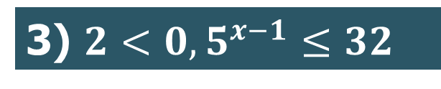


Розв’язуємо гуртом
4
Скільки цілих розв’язків має нерівність:
1) $0,2≤5^{x+4}≤125$
2) $\frac{1}{36}≤6^{3−x}<6$
3) $2<{0,5}^{x−1}≤32$

Slide 15
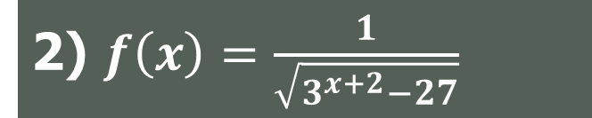
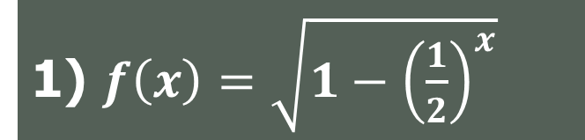
Розв’язуємо гуртом
5
Знайдіть область визначення функції:
1) $f\left(x\right)=\sqrt{1−{\left(\frac{1}{2}\right)}^{x}}$
2) $f\left(x\right)=\frac{1}{\sqrt{3^{x+2}−27}}$

Slide 16
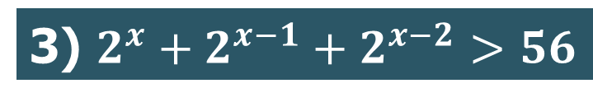


Розв’язуємо гуртом
6
Розв’яжіть нерівність:
1) $7^{x+2}−14∙7^{x}>5$
2) $9∙3^{x−1}+3^{x}<36$
3) $2^{x}+2^{x−1}+2^{x−2}>56$

Slide 17



Розв’язуємо гуртом
7
Розв’яжіть нерівність:
1) $3^{2x}−4∙3^{x}−45>0$
2) $4^{x}+2^{x+3}−20<0$
3) ${49}^{x}−8∙7^{x}+7≤0$

Slide 18



Відповідаємо
Які нерівності називають показниковими?
Які нерівності називаються найпростішими показниковими нерівностями?
Як розв’язати нерівність виду $a^{x}>b$, якщо $b=a^{c}$ і $a>1$?
Як розв’язати нерівність виду $a^{x}>b$, якщо $b=a^{c}$ і
$0<a<1$?
До якої нерівності звидиться нерівність $a^{f\left(x\right)}>a^{g\left(x\right)}$, якщо $a>1$?
До якої нерівності звидиться нерівність $a^{f\left(x\right)}>a^{g\left(x\right)}$, якщо $0<a<1$?

Slide 19


Домашнє завдання
Опрацювати §1 (ст.17-18) Виконати № 3.3; 3.5(1-3); 3.7; 3.9; 3.11 (1,2); 3.13(1-2); 3.16 | Мерзляк А.Г.
Опрацювати §3 Виконати № 3,2; 3,6; 3,10; 3,16 | Істер О.С.
Опрацювати §2 (п.2.3) Виконати № 2.3.1 (2,6,8); 2.3.2 (3,5,6); | Нелін Є.П.
Опрацювати §2 (ст.17) Виконати № 71, 73, 77, 85, 88 | Бевз Г.П.
Бажаю творчих успіхів!
www.matnova.com.ua

